Slide 1
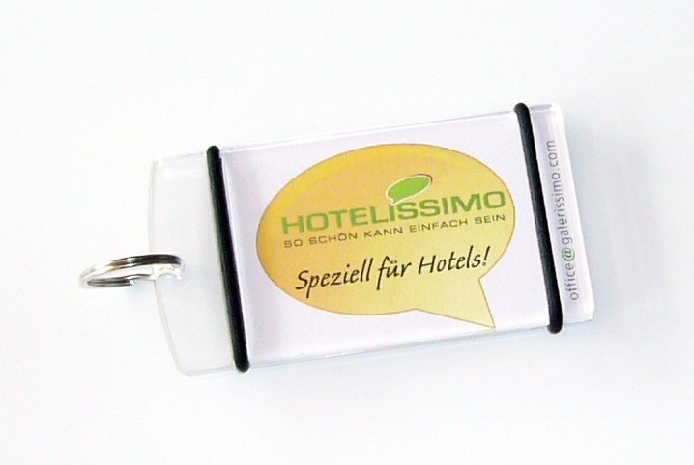
Neue Wege in der Angebotsbewerbung gehen ...
So einfach kann schön sein ...

Slide 2
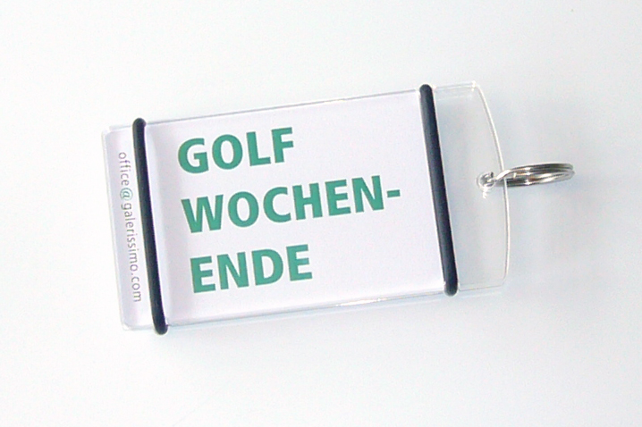
Zum Beispiel ein ...

Slide 3
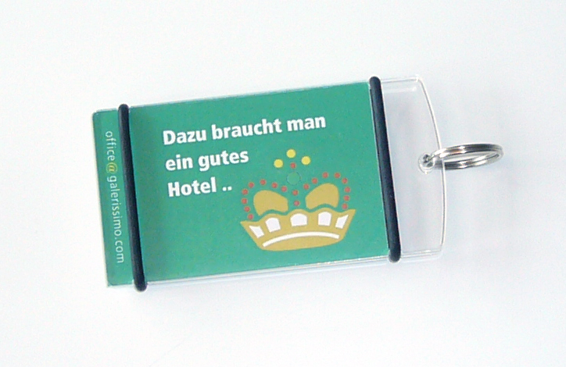
bewerben.

Slide 4
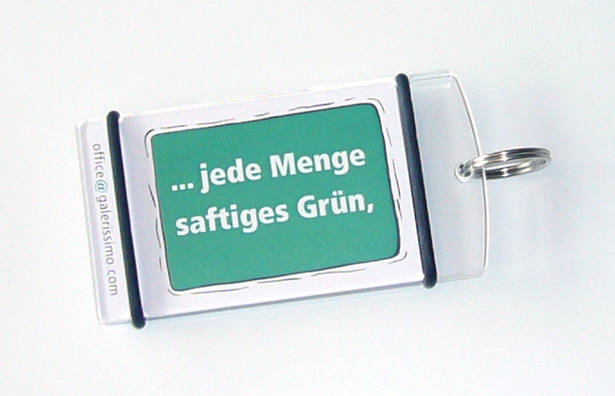
ausserdem

Slide 5
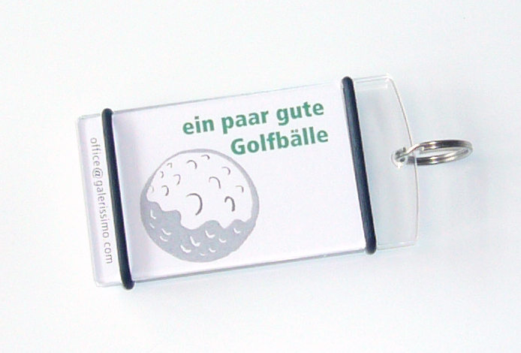
...

Slide 6
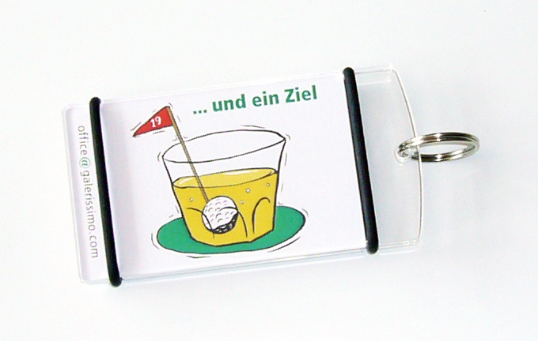
das war´s im Wesentlichen!

Slide 7
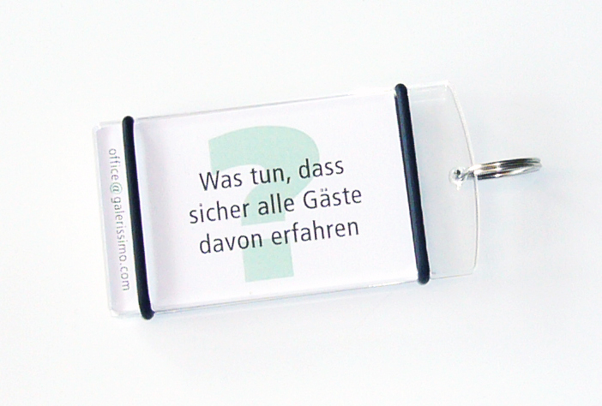
Aber:

Slide 8
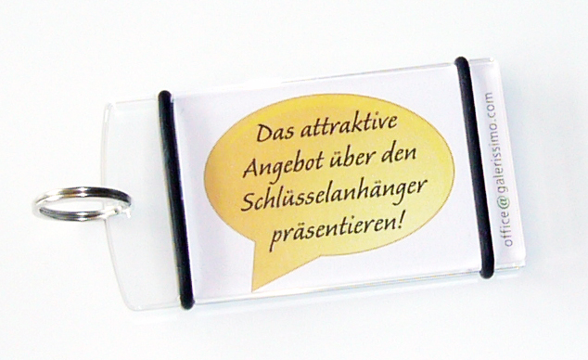
Ganz einfach:

Slide 9
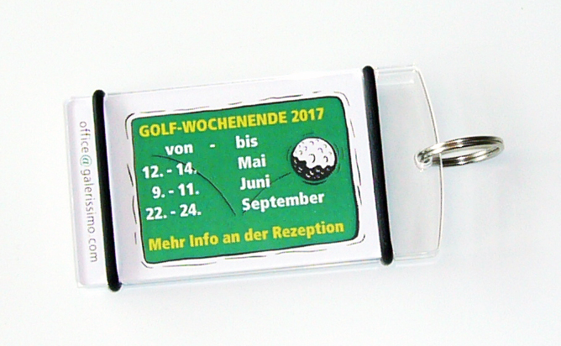
Weil den jeder Gast mehrmals täglich ganz bewusst in die Hand nimmt!

Slide 10
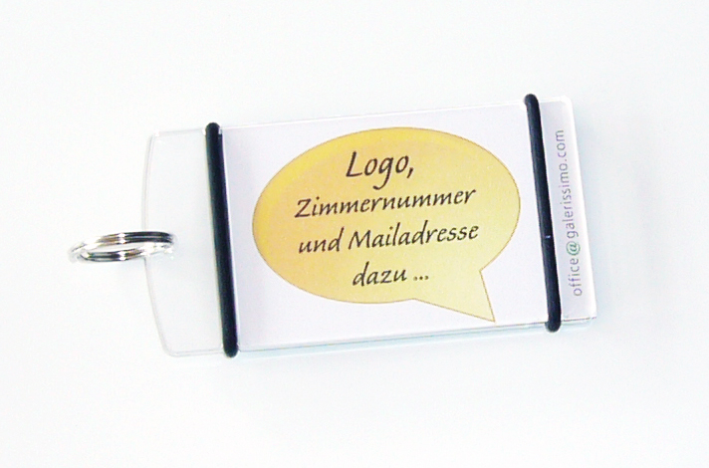
Auf der Rückseite ...

Slide 11
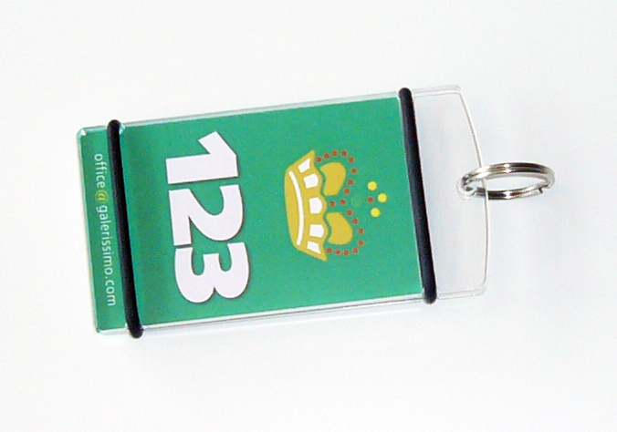
Sieht doch gut aus, oder?

Slide 12
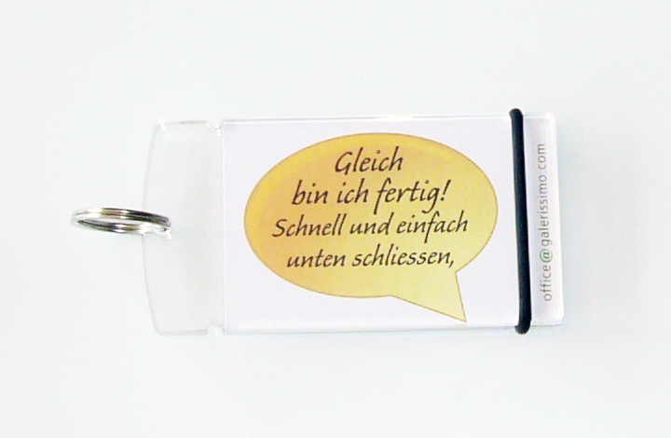
Nachdem die selbst gedruckten Einlagekärtchen positioniert wurden, werden sie verschlossen ...

Slide 13
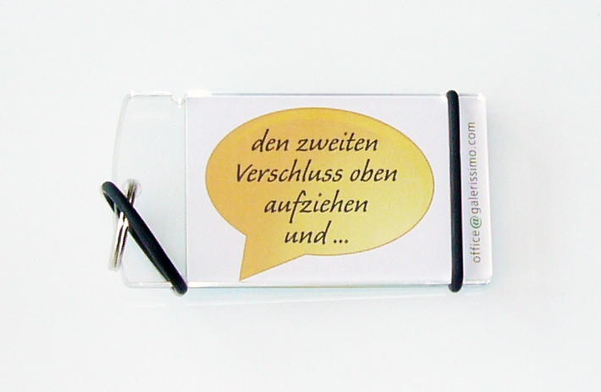
einfach und schnell ...

Slide 14
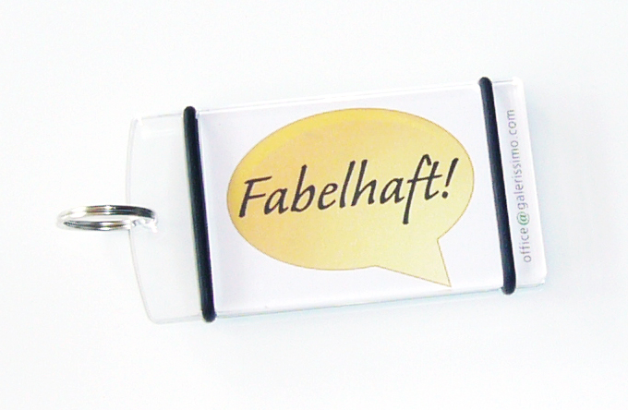
Fertig.

Slide 15
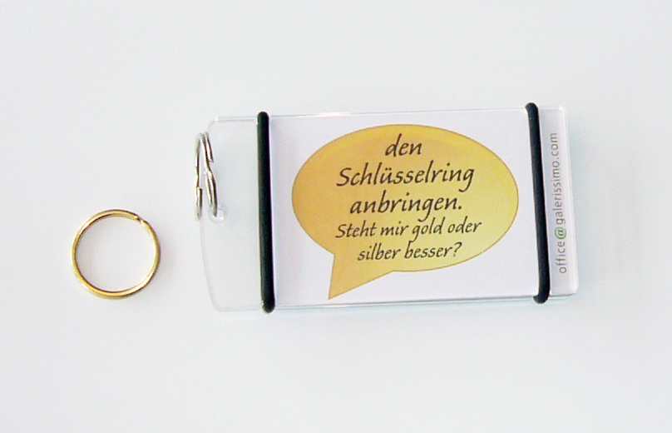
Zu klären wäre allenfalls noch das ...

Slide 16
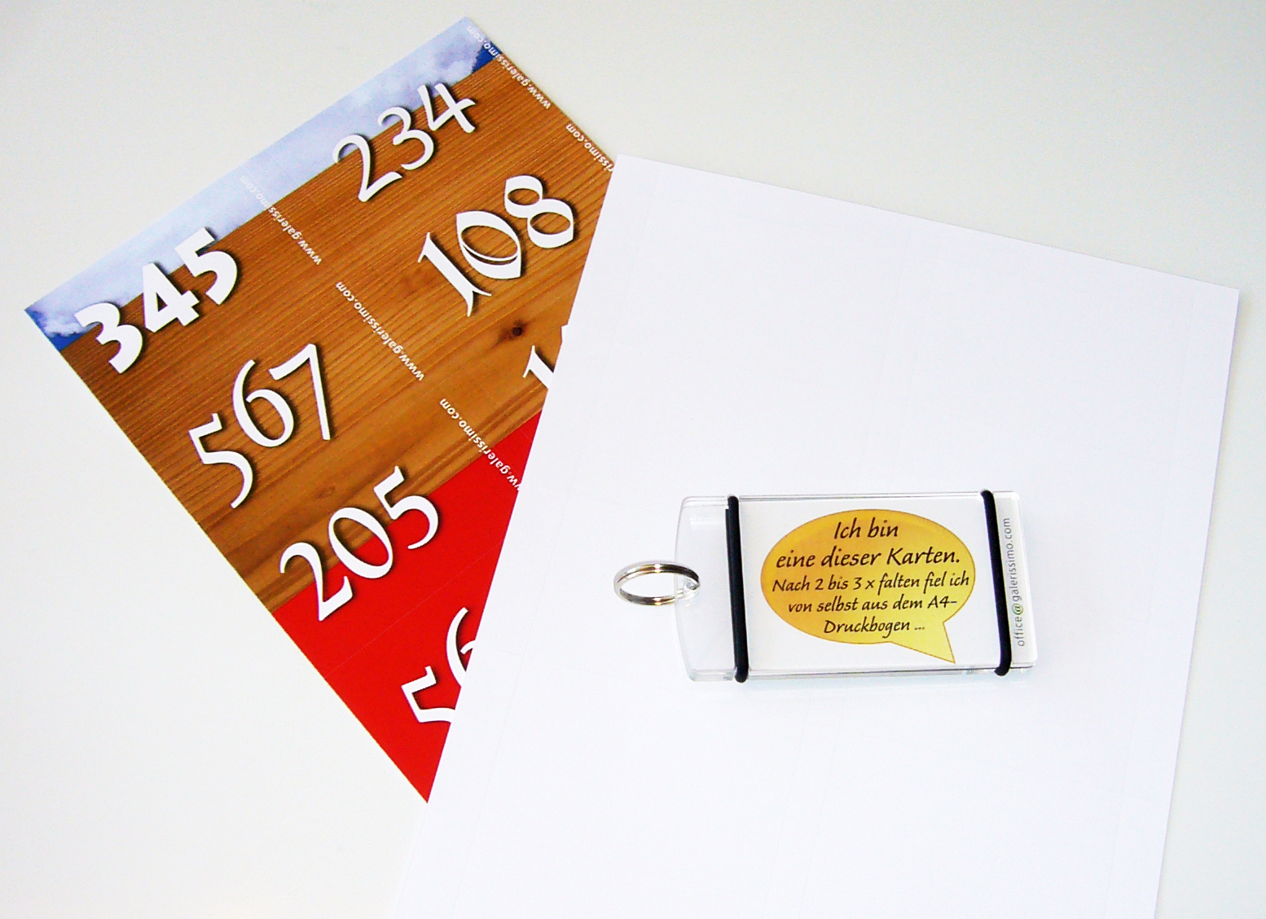
Die Kärtchen werden über den Office-PC gedruckt ...

Slide 17
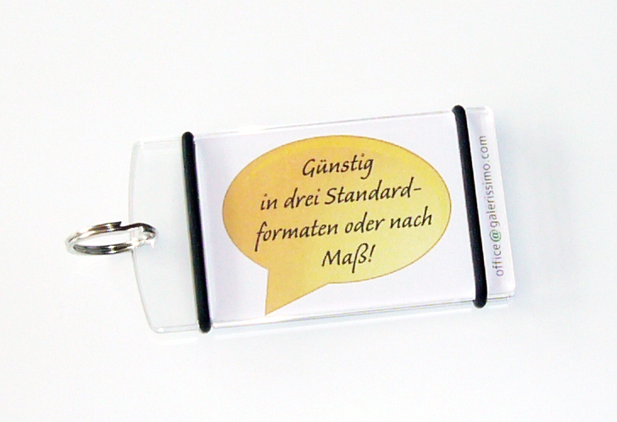
Mehr unter: www.galerissimo.com

